Slide 1
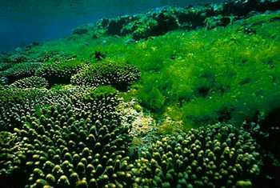
Рослини. Водорості

Slide 2
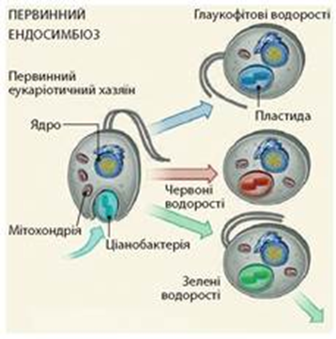
Кладистична діаграма Рослин

Slide 3
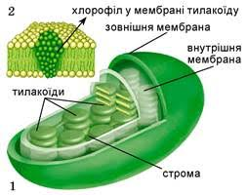
РОСЛИНИ — одноклітинні, колоніальні та багатоклітинні еукаріотичні організми, найзагальнішими особливостями яких є фотоавтотрофне живлення, наявність первинних пластид і хлорофілів a, b і d.
Ознаки рослин
Тригеномні – ядерний, мітохондріальний, пластидний.
Живлення: автотрофне.
Пластиди: хлоропласти, хромопласти, лейкопласти.
Фотосинтезуючі пігменти: хлорофіли, фікобіліни.

Slide 4
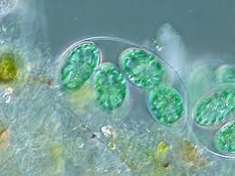
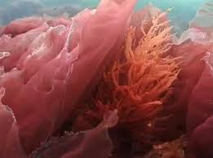
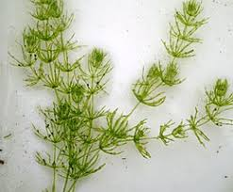
ВОДОРОСТІ — різнорідна група сланевих фотосинтезуючих організмів, які живуть переважно у воді чи пристосувались до життя на суходолі.
Ознаки
Тіло: слань, або талом.
Хлоропласти: хроматофори.
Резервні речовини: вуглеводи (крохмаль, ламінарин, волютин, лейкозин) й жири (олії)
Поширення: вода та суходіл.

Slide 5
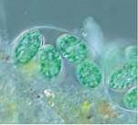
Глаукофітові водорості — одноклітинні рослинні організми, які живуть лише у прісноводних водоймах і болотах.
Ознаки
Двомембранні хлоропласти з муреїном між мембранами.
Хлорофіл а та фікобілін.
Здатність до фіксації азоту.
Представники
Ціанофора Глаукоцистис

Slide 6
Червоні водорості — це одноклітинні, колоніальні або багатоклітинні, здебільшого морські, організми.
Ознаки
Наявністю особливих пігментів — фікобілінів.
У матриксі клітинної оболонки наявні агари.
Запасають — багрянковий крохмаль

Slide 7
Зелені водорості — рослинні організми із зеленим кольором слані, що визначається переважаючими зеленими пігментами.
Ознаки
Клітини вкрито клітинною оболонкою з целюлози,
У хлоропластах один або кілька піреноїдів, хроматофори.
Поширені в прісних та солоних водоймах, морях та океанах, наземних екосистемах.

Slide 8
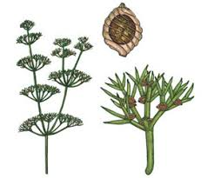
Харові водорості — це багатоклітинні організми, які поєднують ознаки водоростей і вищих рослин.
Ознаки
Верхівковий ріст.
Наявність вузлів і різних клітин у вузлах.
Багатоклітинні органи для статевого й вегетативного розмноження.
Представники
Хара Нітела Толіпела

